Slide 2
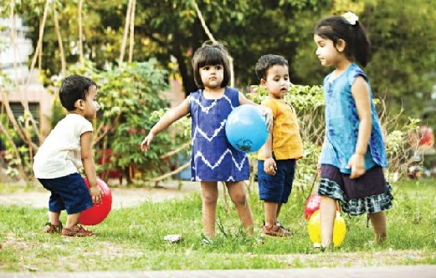
প্রাক-প্রাথমিক শ্রেণির ছোট্ট সোনামণিরা আজকের ক্লাসে তোমাদের সকলকে
স্বাগত

Slide 3
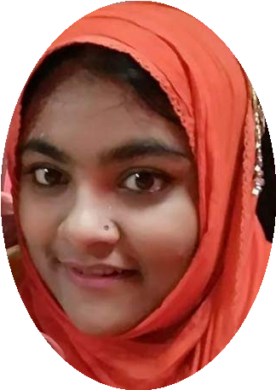
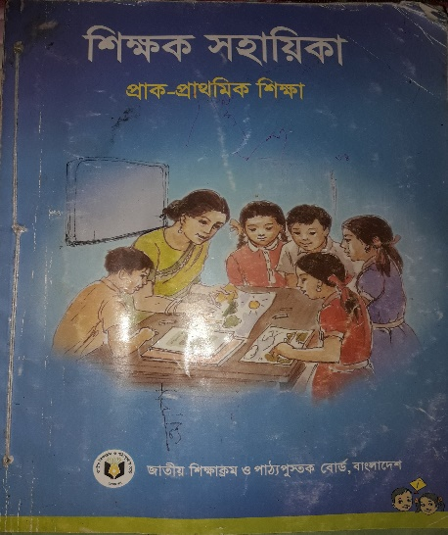
পরিচিতি
শিক্ষক পরিচিতি
পাঠ পরিচিতি
মাহফুজা ইয়াসমীন শ্রাবণী
সহকারী শিক্ষক
আলোকদিয়া সরকারি প্রাথমিক বিদ্যালয়
নড়াইল সদর, নড়াইল।
শ্রেণি: প্রাক-প্রাথমিক
স্বাস্থ্য : নিরাপদ পানি
উপকরণ: শিক্ষক সহায়িকা
(প্রাক-প্রাথমিক শিক্ষা)

Slide 4
শিখনফল
এই পাঠ শেষে শিক্ষার্থীরা...............
৮.১.১২ নিরাপদ পানির উৎস বলতে পারবে।

Slide 5
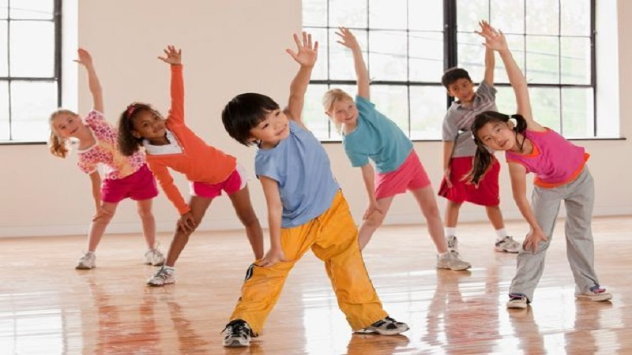
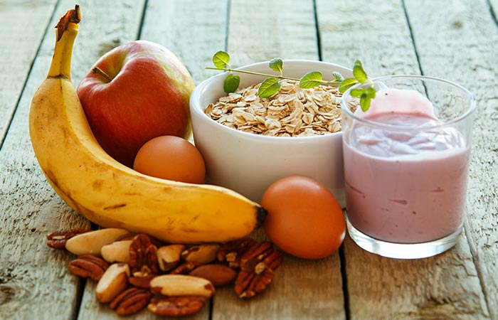
আমাদের আজকের ক্লাস
স্বাস্থ্য

Slide 6
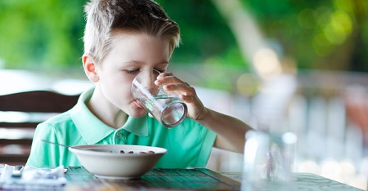
পিপাসা পেলে আমরা কী করি?
এবার বলতো সব পানি কী পান করা যায়?
সবসময় নিরাপদ পানি পান
করতে হয়।

Slide 7
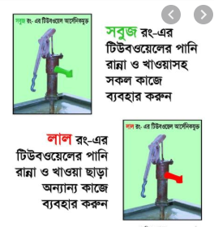
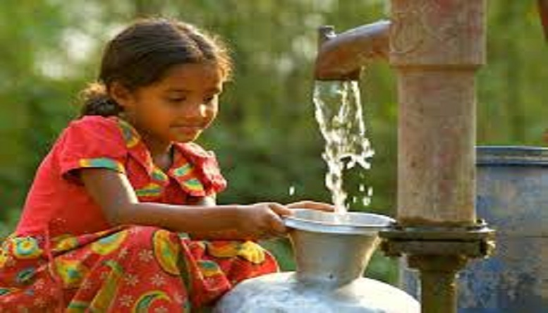
এসো দেখি নিরাপদ পানি কোথায় পাওয়া যায়......
টিউবয়েল

Slide 8
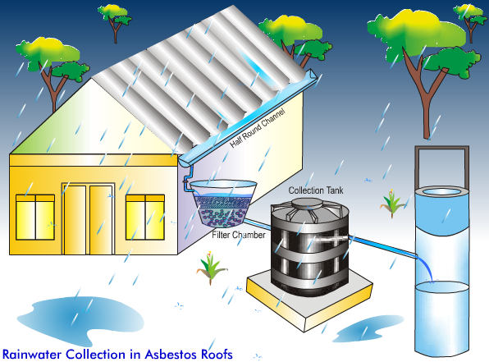
এসো দেখি নিরাপদ পানি কোথায় পাওয়া যায়......
বৃষ্টির পানি

Slide 9
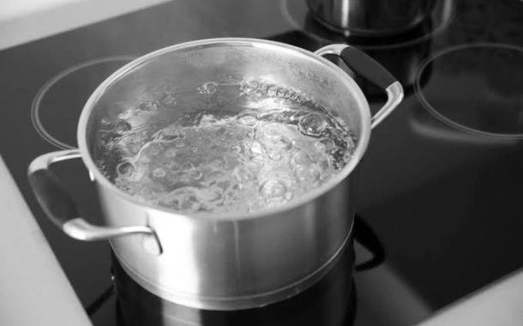
এসো দেখি নিরাপদ পানি কোথায় পাওয়া যায়......
ফোটানো পানি

Slide 10
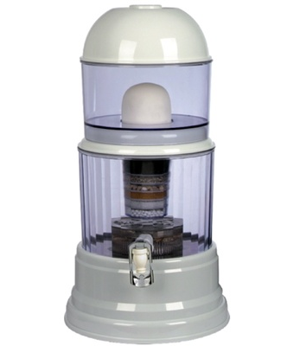
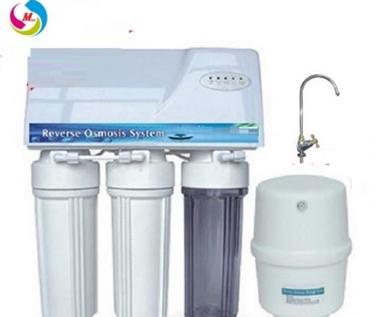
এসো দেখি নিরাপদ পানি কোথায় পাওয়া যায়......
ফিল্টার

Slide 11
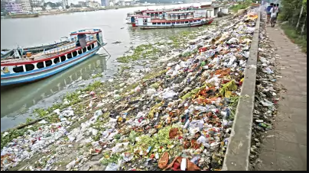
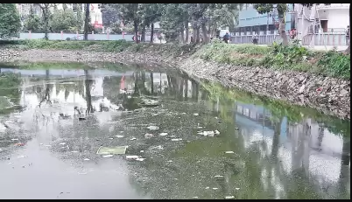
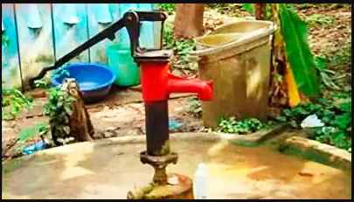
যে পানি পান করা যাবে না
নদী
পুকুর
টিউবয়েল

Slide 12
আজ আমরা জানতে পারলাম
সবসময় নিরাপদ পানি পান করব।
নিরাপদ পানির উৎস হল – টিউবয়েল, বৃষ্টির পানি।
পানিকে ফুটিয়ে বা ফিল্টার করে নিরাপদ পানি পাওয়া যায়।
কখনওই অনিরাপদ উৎসের পানি পান করব না।

Slide 13
বাড়ির কাজ
বাড়িতে সকলকে নিরাপদ পানি পান করতে বলবে এবং তোমরাও নিরাপদ পানি পান করবে সবসময়।

Slide 14
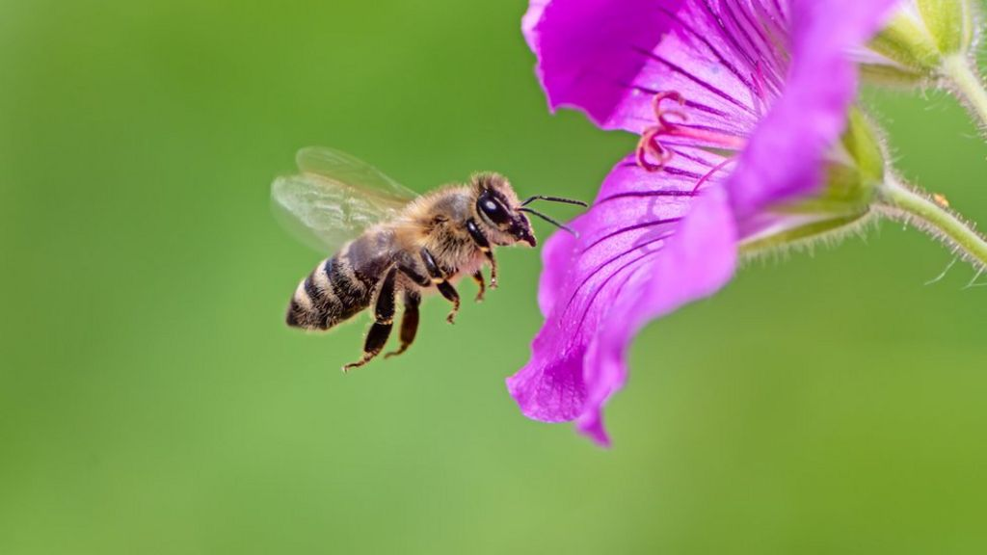
সকলকে ধন্যবাদ

